Slide 1

Khoa học 4
Chủ đề 5
Con người và sức khoẻ
Bài 18: Chế độ ăn uống (phần 1)

Slide 2



Slide 3


Kể tên món ăn yêu thích của em. Điều gì sẽ xảy ra nếu em thường xuyên ăn những món ăn mà mình thích?
Ví dụ: Tên món ăn yêu thích của em: cá rán, sườn xào chua ngọt, tôm rim, sinh tố bơ,…
Nếu em thường xuyên ăn những món ăn mà mình thích, em sẽ bị thừa chất, cơ thể không kịp hấp thu dinh dưỡng từ những món ăn đó, gây ra nhiều ảnh hưởng tới sức khỏe.

Slide 4


Slide 5
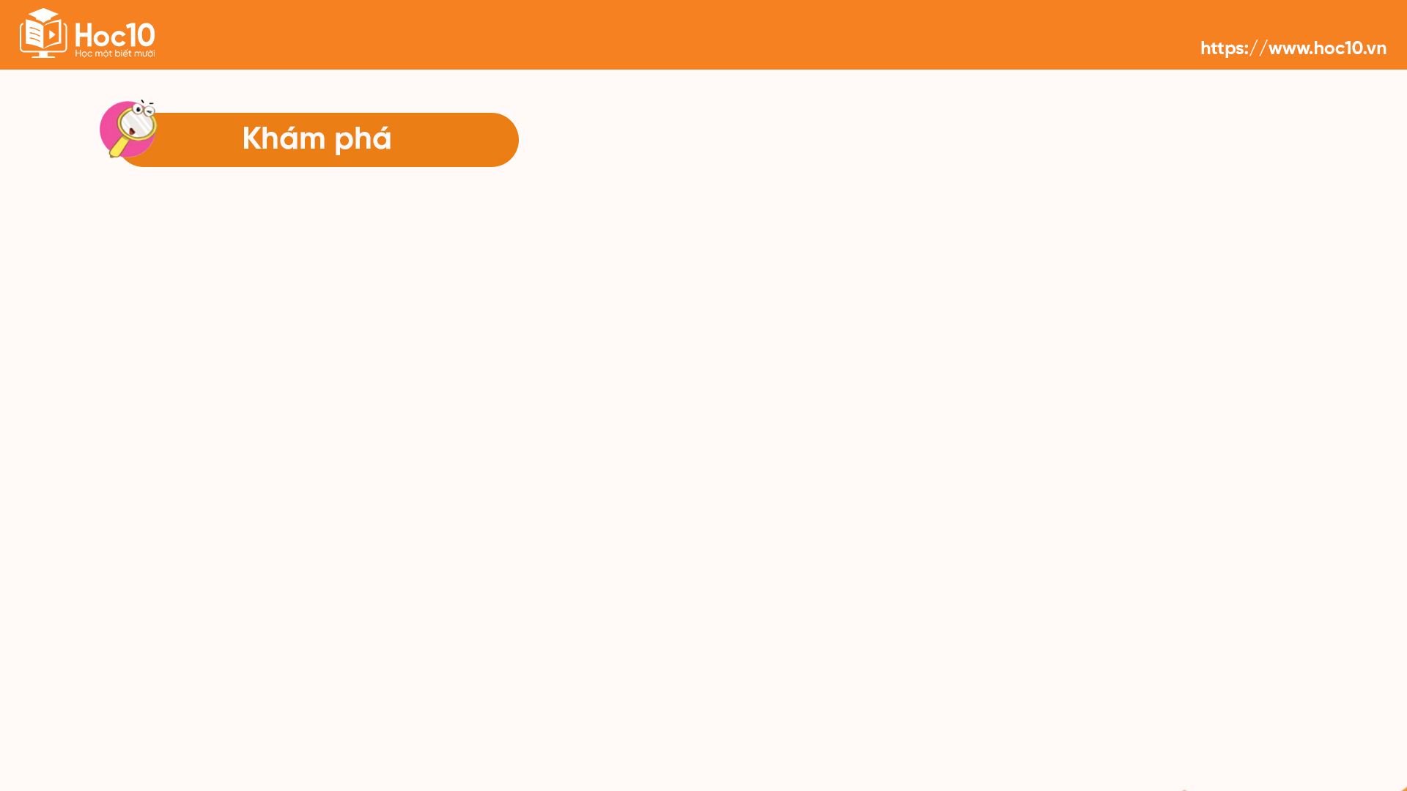
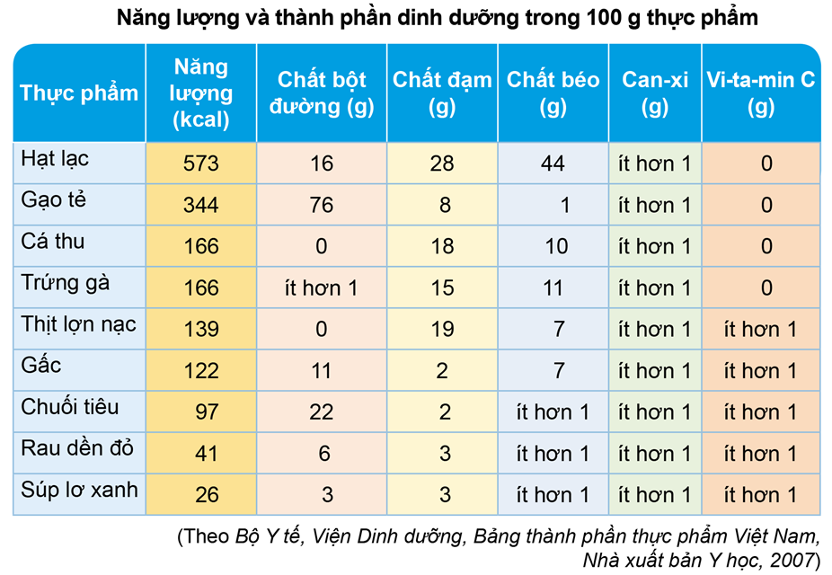

1. SỰ CẦN THIẾT PHẢI ĂN PHỐI HỢP NHIỀU LOẠI THỨC ĂN
THẢO LUẬN NHÓM
Dựa vào thông tin trong bảng dưới đây, nêu ví dụ về các thức ăn khác nhau thì cung cấp cho cơ thể năng lượng và các chất dinh dưỡng khác nhau.

Slide 6
Hạt lạc cung cấp cho cơ thể nhiều năng lượng, chất đạm và chất béo hơn gạo tẻ cả thu, trứng gà, thịt lợn nạc.
Gạo tẻ cung cấp cho cơ thể nhiều chất bột đường hơn hạt lạc, cả thu, trứng gà.
Thịt lợn nạc, cả thu, trứng gà cung cấp cho cơ thể nhiều chất đạm hơn gạo tẻ.
...

Slide 7
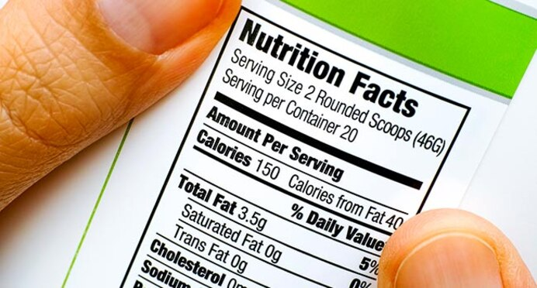
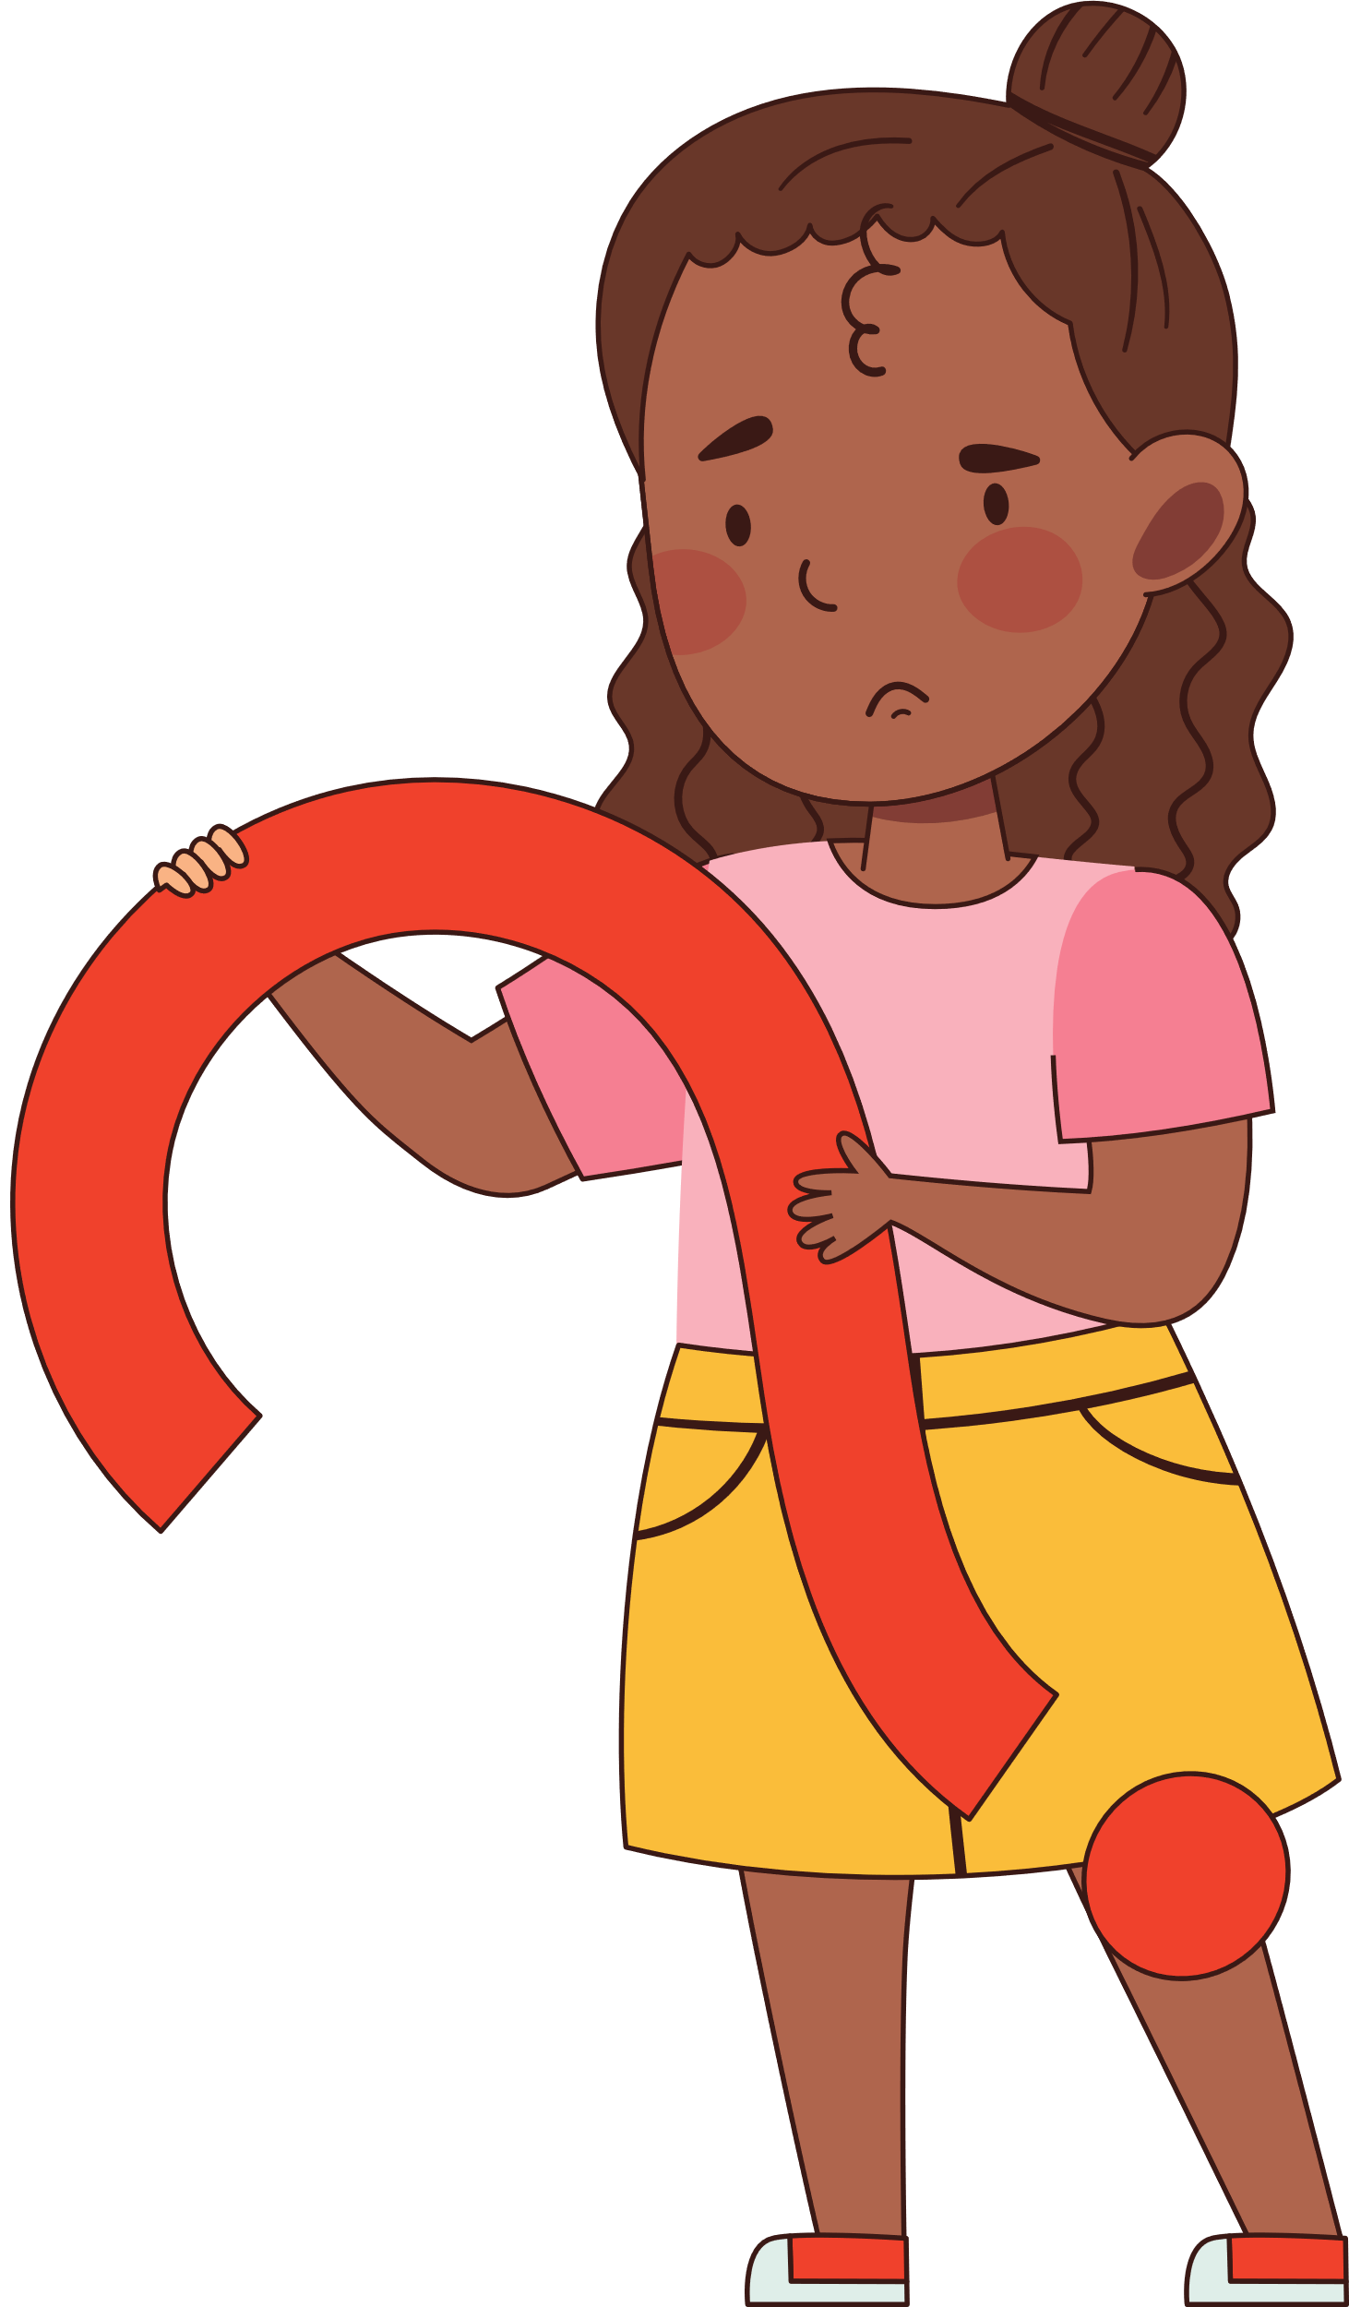
Em có biết?
Ca-lo (kí hiệu: cal) và ki-lô-ca-lo (kí hiệu: kcal) là đơn vị đo năng lượng mà thức ăn cung cấp.
1 kcal = 1 000 cal.

Slide 8

Lượng calo trong một số thức ăn

Slide 9
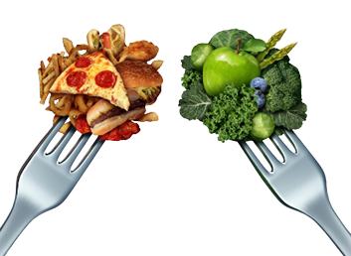
THẢO LUẬN NHÓM
Nếu thường xuyên ăn một đến hai loại thức ăn trong thời gian dài thì có đủ các chất dinh dưỡng và năng lượng cho cơ thể hay không? Từ đó, cho biết vì sao chúng ta phải ăn nhiều loại thức ăn?
Thường xuyên ăn một đến hai loại thức ăn trong thời gian dài sẽ không cung cấp đủ các chất dinh dưỡng và năng lượng cho hoạt động sống của cơ thể.

Slide 10
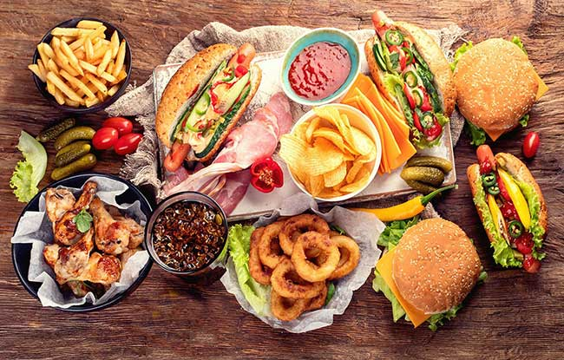

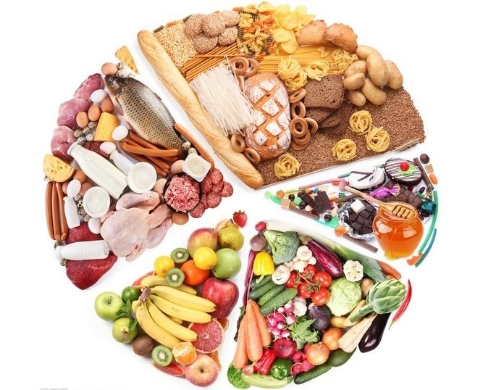
Chúng ta cần ăn phối hợp nhiều loại thức ăn vì:
Các thức ăn khác nhau thì cung cấp cho cơ thể năng lượng và các chất dinh dưỡng khác nhau.
Các thức ăn khác nhau giúp chúng ta ăn ngon miệng, tiêu hoá tốt.
Không có một loại thức ăn nào cung cấp đủ các nhóm chất dinh dưỡng và năng lượng cần cho cơ thể

Slide 11
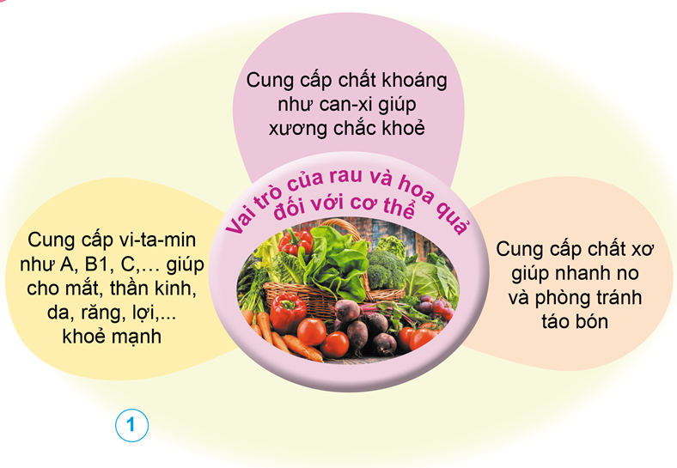
QUAN SÁT HÌNH ẢNH
Trình bày về sự cần thiết phải ăn đủ rau và hoa quả mỗi ngày.

Slide 12
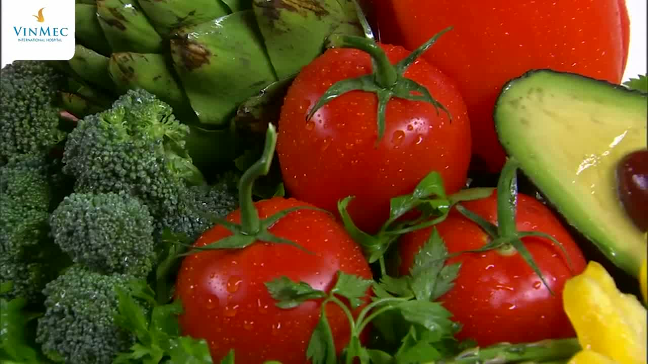

Slide 13

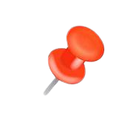
KẾT LUẬN
Chúng ta cần thiết phải ăn đủ rau và hoa quả mỗi ngày để:
Cung cấp chất khoáng giúp xương chắc khỏe.
Cung cấp vitamin giúp cho mắt, thần kinh, da... khỏe mạnh.
Cung cấp chất xơ giúp nhanh no và phòng tránh táo bón.

Slide 14

THẢO LUẬN NHÓM
Sử dụng một trong các cụm từ dưới đây để nói với bạn về việc ăn rau và ăn hoa quả của em.
Mỗi ngày
Hầu hết các ngày
Một số ngày
Không bao giờ

Slide 15

THẢO LUẬN NHÓM
Em có cần thay đổi về thói quen ăn uống hằng ngày để cơ thể được cung cấp đầy đủ các nhóm chất dinh dưỡng không? Vì sao?

Slide 16

KẾT LUẬN
Khi chúng ta cảm thấy khát nước là cơ thể đã thiếu nước. Vì vậy, các bạn hãy thường xuyên cung cấp đủ nước cho cơ thể mỗi ngày, không nên chờ đến lúc khát mới uống nước.

Slide 17
KẾT LUẬN
Những thức ăn khác nhau chứa các chất dinh dưỡng và năng lượng ở mức độ khác nhau. Vì vậy, cần ăn phối hợp nhiều loại thức ăn để cung cấp đủ nhu cầu dinh dưỡng và năng lượng cho cơ thể.
Cần ăn đủ rau, hoa quả để cung cấp đủ chất khoáng, vi-ta-min và chất xơ cho cơ thể.
Cần uống đủ nước vì nước chiếm phần lớn khối lượng cơ thể và có vai trò duy trì hoạt động sống của cơ thể.

Slide 18


Slide 19


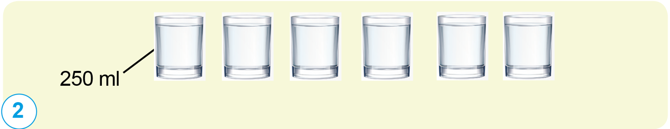
Câu 1
Dựa vào hình 2, cho biết em cần uống khoảng bao nhiêu lít nước mỗi ngày.
Dựa vào hình vẽ, ta có: 250 x 6 = 1500 (ml)
Vậy mỗi ngày cần uống 1,5 lít nước

Slide 20


Câu 2
Tại sao chúng ta cần phải uống nước mỗi ngày?

Slide 21

Câu 2
Tại sao chúng ta cần phải uống nước mỗi ngày?
Chúng ta phải uống đủ nước mỗi ngày để cung cấp đủ lượng nước cần thiết cho các hoạt động của cơ thể:
Tiêu hóa thức ăn, hòa tan một số chất dinh dưỡng.
Vận chuyển đi khắp cơ thể.
Làm mát cơ thể khi ra mồ hôi.
Đào thải các chất độc, chất cặn bã qua nước tiểu, mồ hôi, phân.

Slide 22
Câu 1: Trong các thực phẩm sau đây, loại nào có hàm lượng ca-lo cao nhất?
A. Thịt gà
B. Thanh long
C. Cơm
D. Cá ngừ

Slide 23
Câu 2: Chúng ta cần uống khoảng bao nhiêu lít nước mỗi ngày?
    A. 1 lít B. 1,5 lít.
    C. 2 lít. D. 2,5 lít.

Slide 24
Câu 3: Đâu không phải vai trò của nước?
A. Giúp tiêu hóa thức ăn, hòa tan chất dinh dưỡng và bài tiết chất thải.
B. Giúp làm mát cơ thể khi thoát mồ hôi.
C. Giúp vận chuyển các chất dinh dưỡng đi khắp cơ thể.
D. Giúp cơ thể có đầy đủ năng lượng sống.

Slide 25
Câu 4: Vai trò của vi-ta-min như A, B₁, C,… đối với cơ thể là
A. Giúp dạ dày co bóp mạnh hơn.
B. Cung cấp chất xơ, nhanh no và phòng tránh táo bón.
C. Giúp mắt, răng, lợi, da,… khỏe mạnh.
D. Cung cấp năng lượng.

Slide 26
Câu 5: Khi chúng ta cảm thấy khát nước tức là
A. cơ thể đang thiếu nước.
B. cơ thể đang thừa nước.
C. cơ thể thiếu nước trầm trọng.
D. cơ thể thừa quá nhiều nước.

Slide 27














CUỘC ĐUA RỪNG XANH
BẮT ĐẦU
Notes:
- NHẤN BẮT ĐẦU ĐỂ CHUYỂN SLIDE

Slide 28
Hôm nay, các muông thú trong rừng xanh tham gia tranh tài để chọn ra người giỏi nhất đứng đầu khu rừng. Em hãy chọn những con vật xuất sắc nhất để vào chung kết cuộc thi bằng cách trả lời các câu hỏi mà mỗi con vật đang cất giữ.

Slide 29






Notes:
Bấm vào các con vật đánh số 1-2-3-4-5 để chuyển đến các câu hỏi.
Trả lời hết các câu hỏi, bấm vào nút nguồn để tiếp tục bài giảng.

Slide 30


Câu 1: Trong các thực phẩm sau đây, loại nào có hàm lượng ca-lo cao nhất?
A. Thịt gà
B. Thanh long
C. Cơm
D. Cá ngừ
Đáp án: C
Notes:
Ấn vào màn hình để hiện đáp án Đúng.
Trả lời xong, bấm vào “Quay về” để chọn các câu hỏi ở slide đầu.

Slide 31

Câu 2: Trong 100g các loại thực phẩm nào chứa nhiều hơn 10g chất đạm?
A. Gạo tẻ, rau dền đỏ, súp lơ xanh.
B. Chuối tiêu, gạo tẻ, súp lơ xanh.
C. Chuối tiêu, trứng gà, cá thu, gấc.
D. Thịt lợn nạc, trứng gà, cá thu, hạt lạc.
Đáp án: D
Notes:
Ấn vào màn hình để hiện đáp án Đúng.
Trả lời xong, bấm vào “Quay về” để chọn các câu hỏi ở slide đầu.

Slide 32

Câu 3: Ca-lo và ki-lô-ca-lo là đơn vị
A. Đo độ dài.
B. Đo chiều cao.
C. Đo năng lượng mà thức ăn cung cấp.
D. Đo khối lượng của thức ăn.
Đáp án: C
Notes:
Ấn vào màn hình để hiện đáp án Đúng.
Trả lời xong, bấm vào “Quay về” để chọn các câu hỏi ở slide đầu.

Slide 33

Câu 4: Trong 100g các loại thực phẩm nào không chứa vi-ta-min C?
A. Thịt lợn nạc, gạo tẻ, cá thu, rau dền đỏ.
B. Gấc, gạo tẻ, trứng gà, chuối tiêu.
C. Gấc, thịt lợn nạc, trứng gà, súp lơ xanh.
D. Hạt lạc, gạo tẻ, cá thu, trứng gà.
Đáp án: D
Notes:
Ấn vào màn hình để hiện đáp án Đúng.
Trả lời xong, bấm vào “Quay về” để chọn các câu hỏi ở slide đầu.

Slide 34

Câu 5: Trong 100g các loại thực phẩm nào không chứa chất bột đường?
A. Hạt lạc, súp lơ xanh.
B. Cá thu, thịt lợn nạc.
C. Cá thu, chuối tiêu.
D. Rau dền đỏ, gấc.
Đáp án: B
Notes:
Ấn vào màn hình để hiện đáp án Đúng.
Trả lời xong, bấm vào “Quay về” để chọn các câu hỏi ở slide đầu.

Slide 35


HƯỚNG DẪN VỀ NHÀ
Ôn tập kiến thức đã học
Chuẩn bị phần 2. Chế độ ăn uống cân bằng

Slide 36


Slide 37


Để kết nối cộng đồng giáo viên và nhận thêm nhiều tài liệu giảng dạy,
mời quý thầy cô tham gia Group Facebook
theo đường link:
Hoc10 – Đồng hành cùng giáo viên tiểu học
Hoặc truy cập qua QR code

